Slide 1
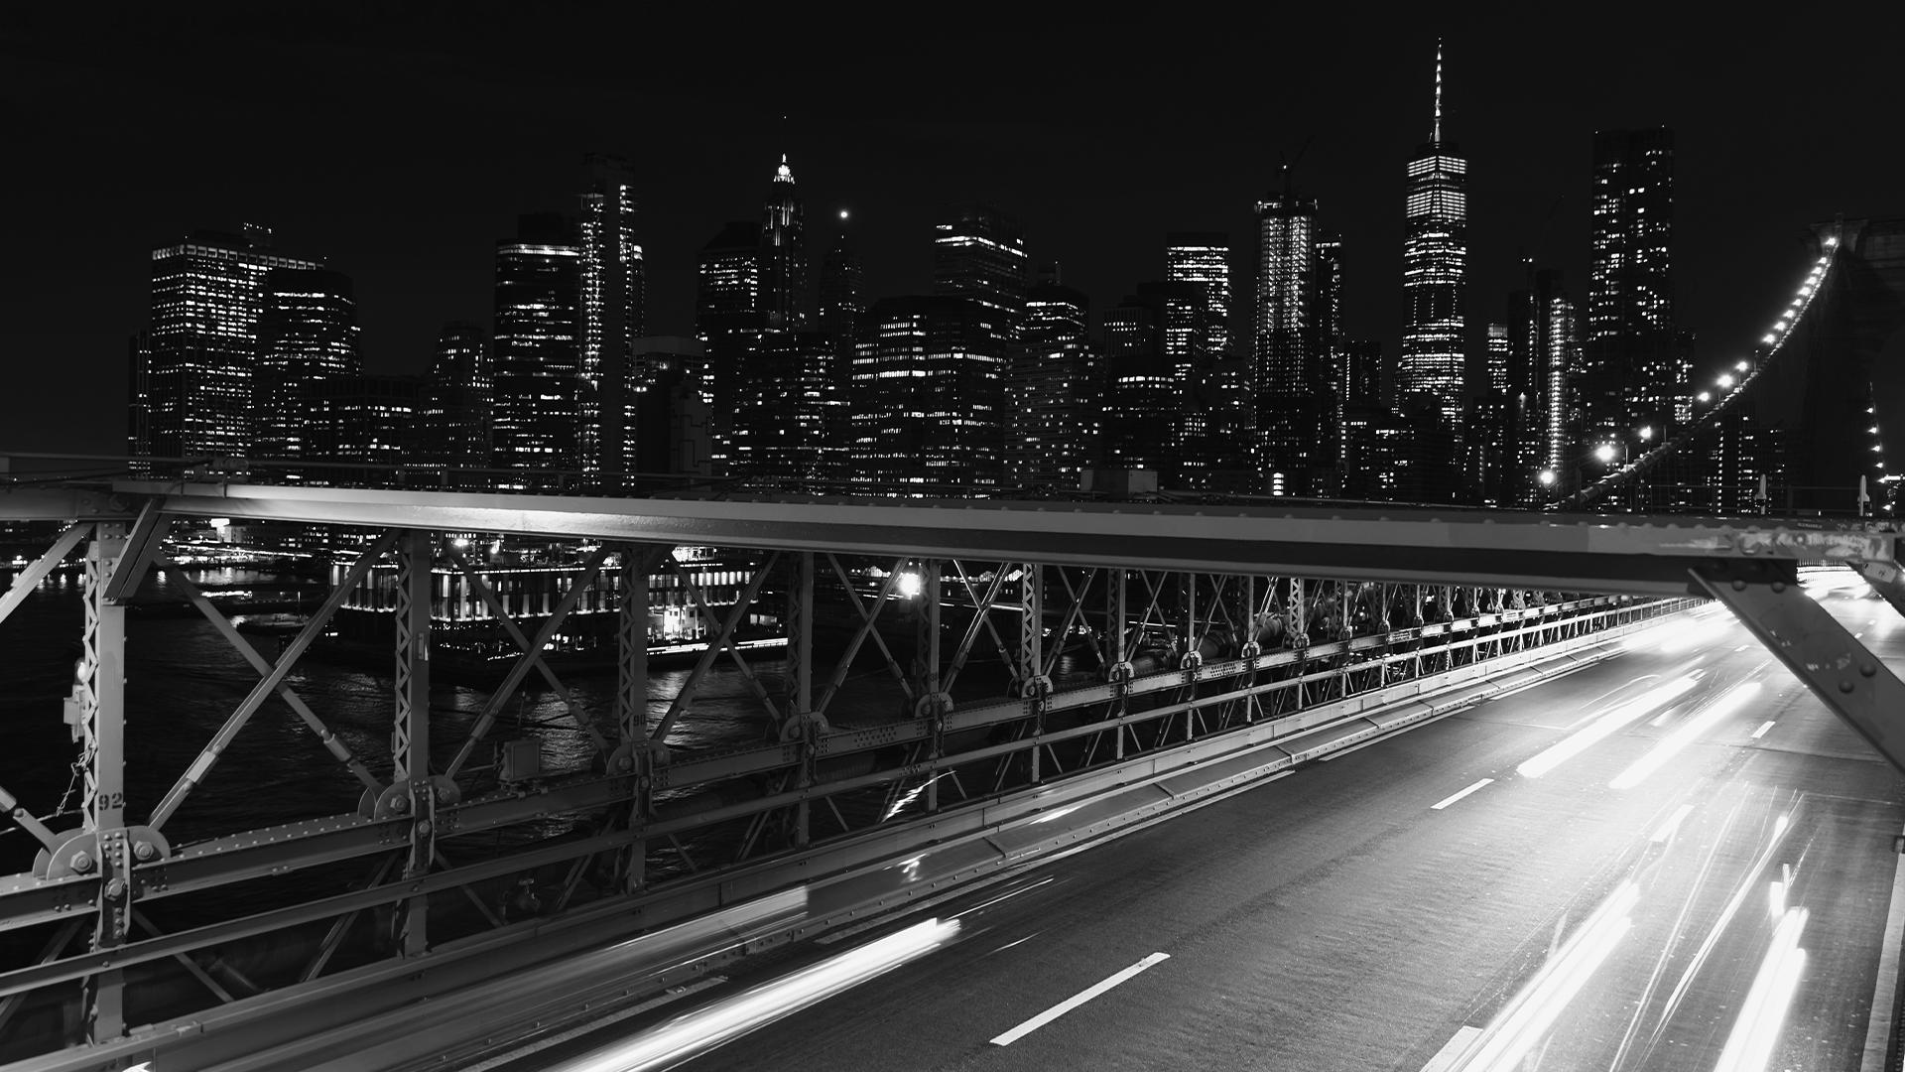
MACHINE LEARNING
NHẬN DIỆN HÃNG XE OTO THÔNG QUA LOGO
Giảng viên hướng dẫn:
ThS. Phạm Nguyễn Trường An
Sinh viên thực hiện:
Nguyễn Huỳnh Bảo Quốc 20520292
Đinh Vũ Minh Nhật 21522414
Đào Nam Thuận 21522649

Slide 2
01
MÔ TẢ BÀI TOÁN
02
03
04
INPUT, OUTPUT
Cách xây dựng, số lượng, độ đa dạng, tiền xử lý dữ liệu
MÔ TẢ DỮ LIỆU
Các thuật toán và mô hình máy học
HUẤN LUYỆN MÔ HÌNH
So sánh với dự án tương tự, đánh giá ưu nhược điểm
KẾT LUẬN

Slide 3
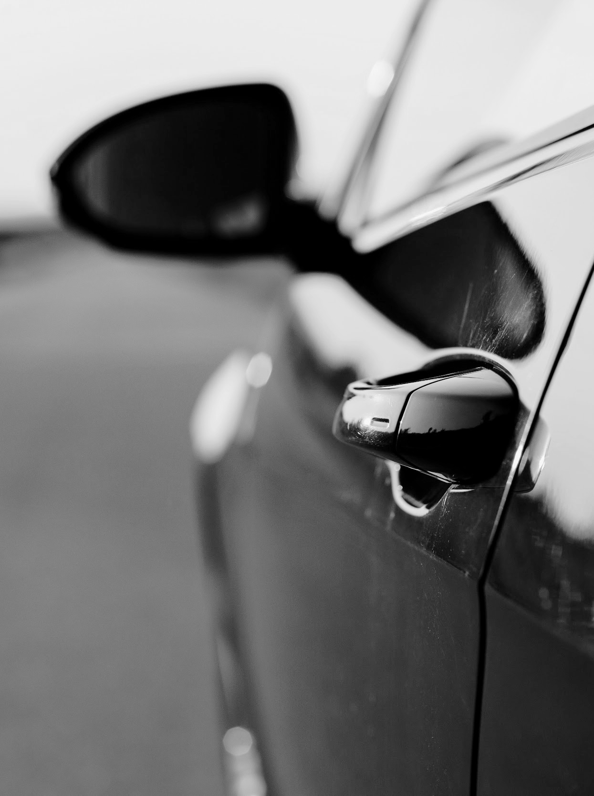
GIỚI THIỆU
Vấn đề:
Trong lĩnh vực giao thông và an ninh, việc nhận diện xe thông qua hình ảnh logo đóng vai trò quan trọng để đảm bảo an toàn giao thông, kiểm soát xe cố ý vi phạm, và nâng cao hiệu suất quản lý đô thị. Đồng thời có thể ứng dụng để phát triển các mô hình giao thông thông minh.
Đối tượng sử dụng:
• Các cơ quan chức năng và lực lượng quản lý giao thông.
• Những người quan tâm và muốn tìm hiểu về xe
• Công ty quản lý bãi đậu xe.
• Các nhà sản xuất và nhà cung cấp hệ thống giao thông thông minh.

Slide 4
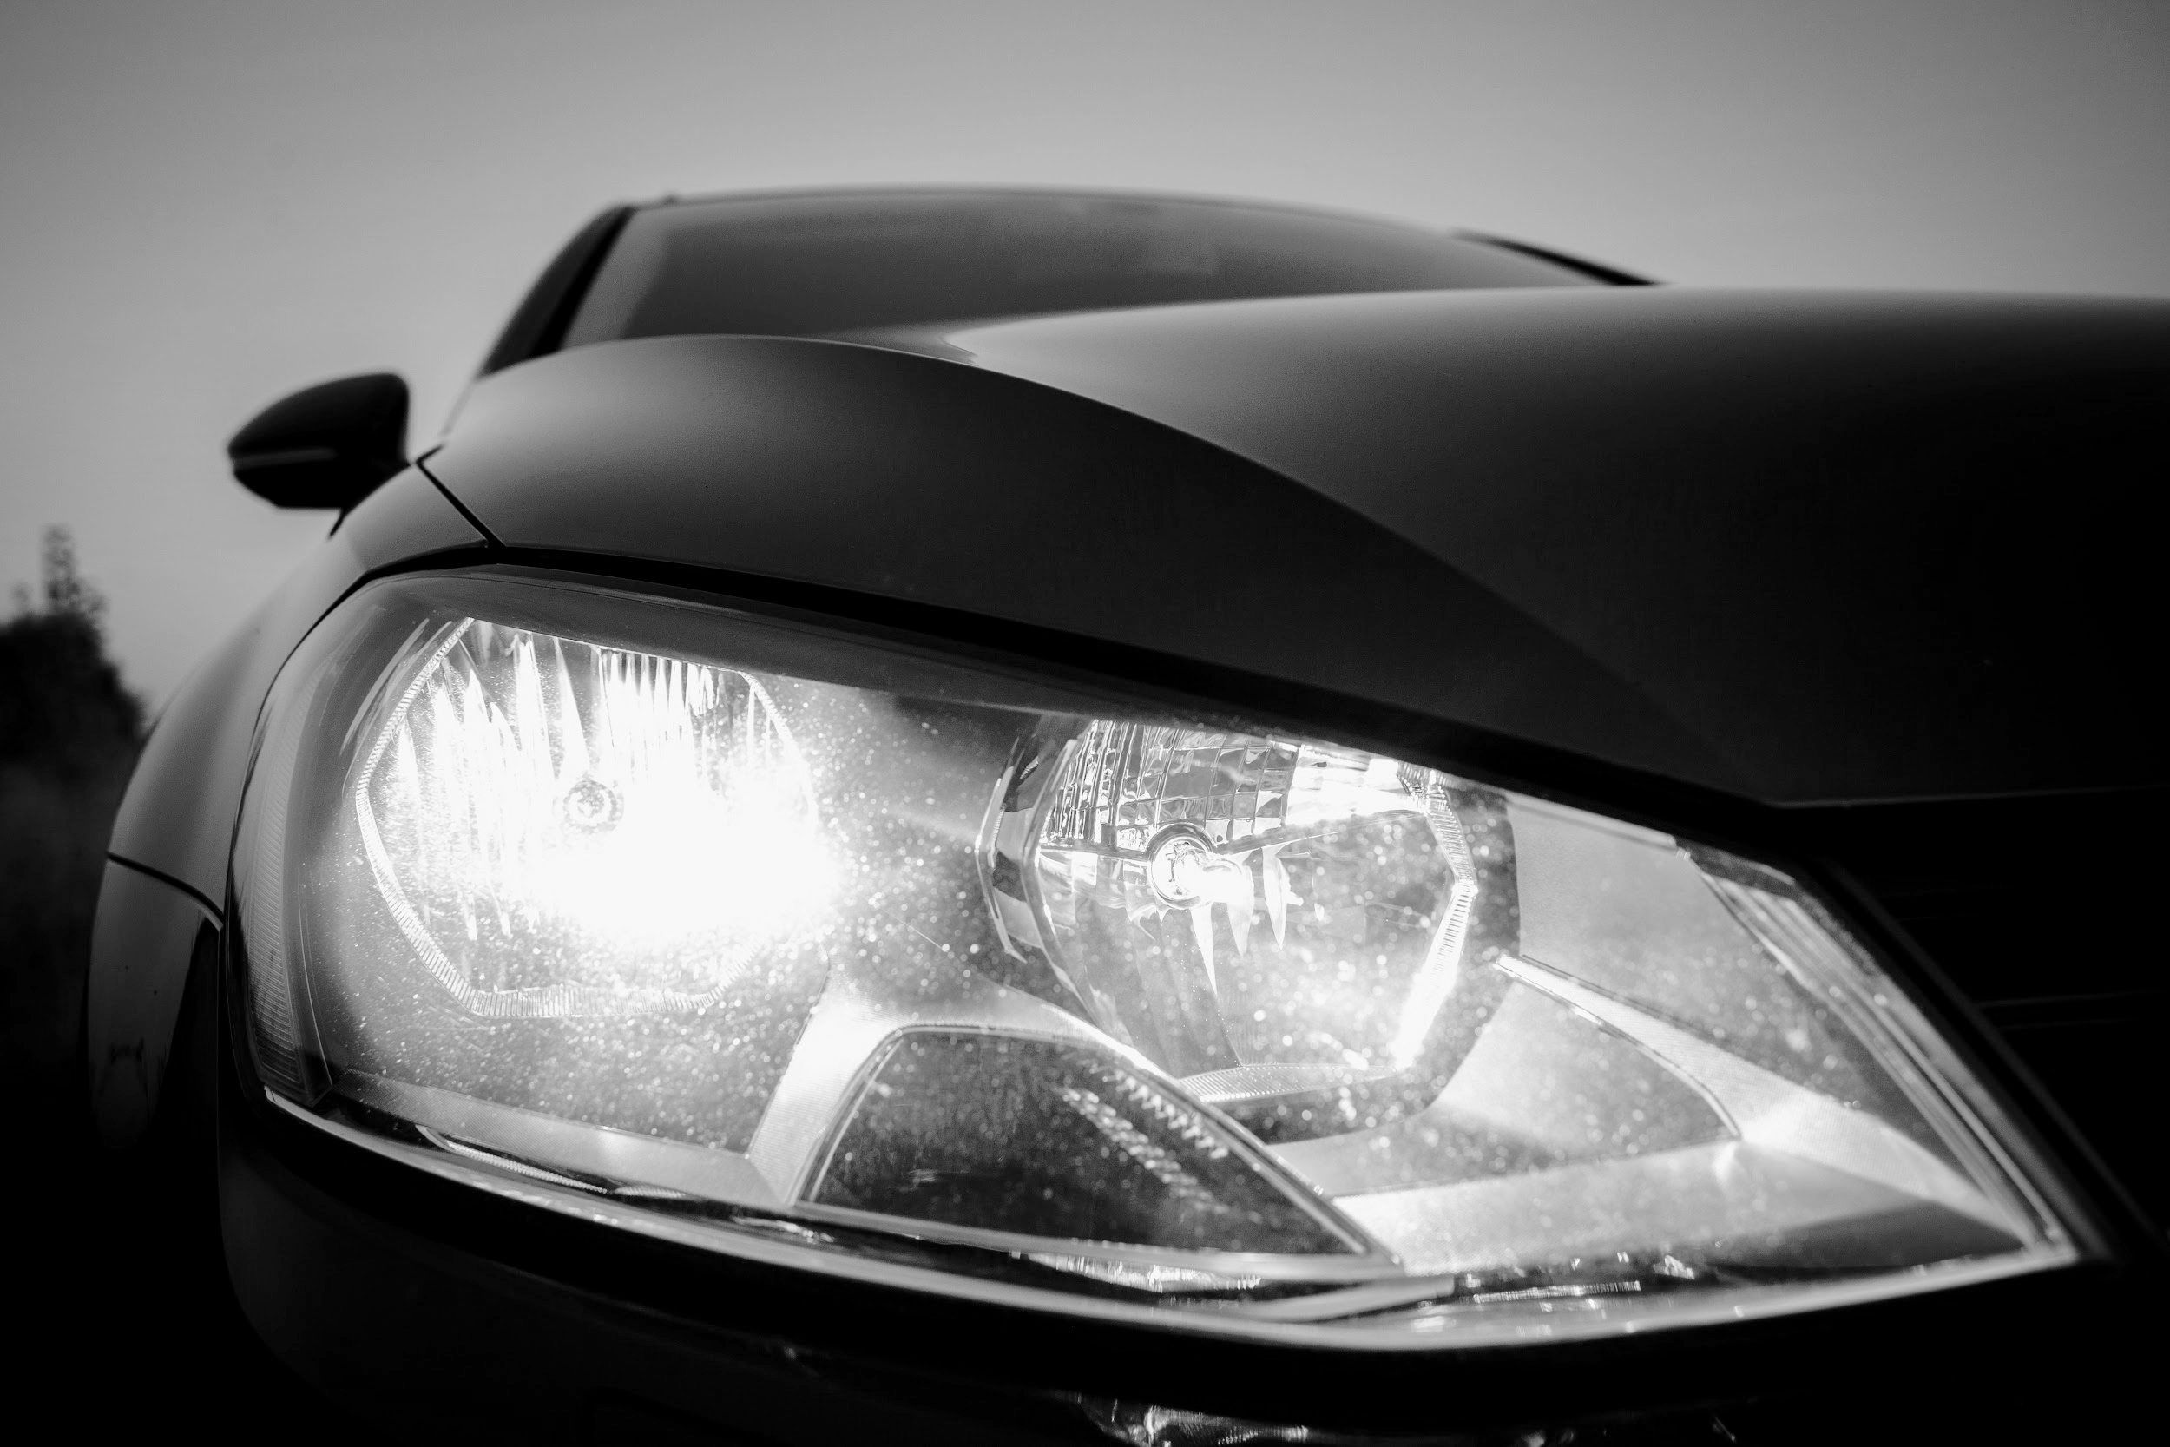
01
MÔ TẢ BÀI TOÁN

Slide 5
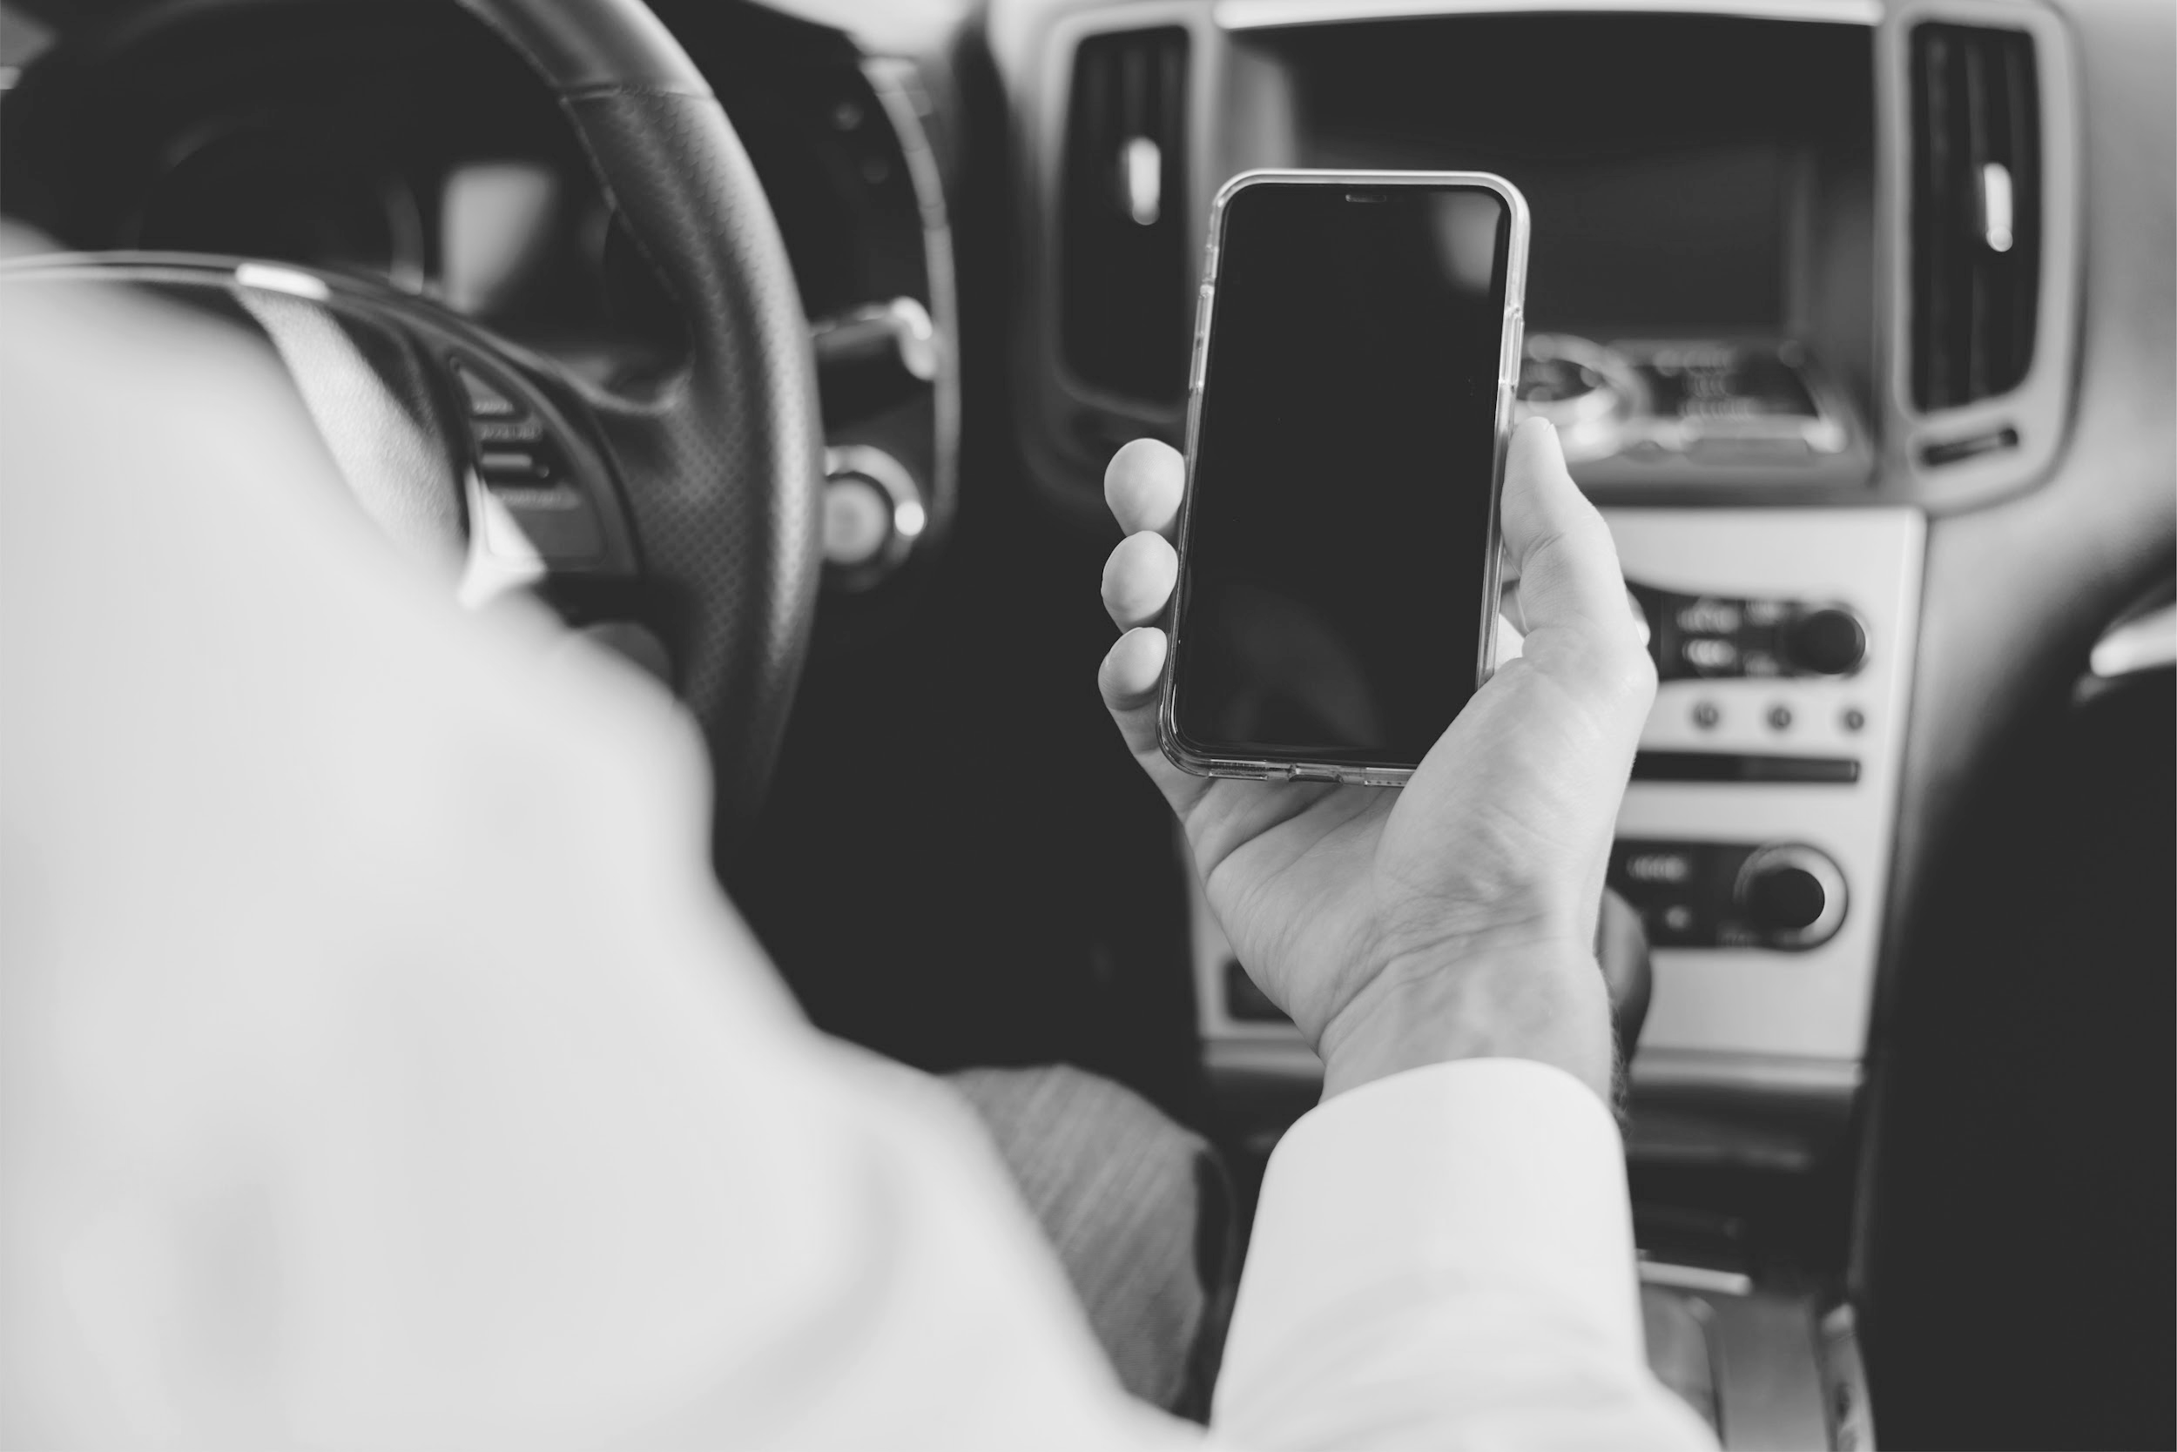
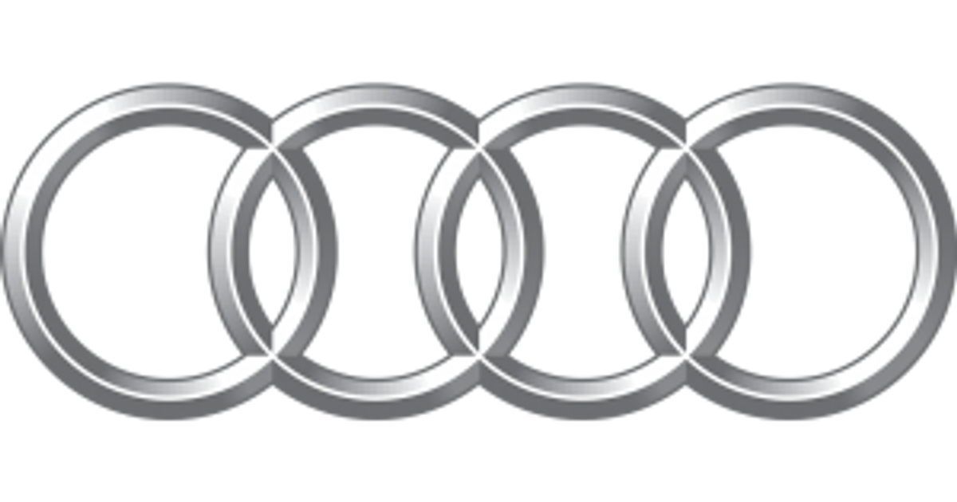
BÀI TOÁN
Bài toán cần giải quyết ở đề tài lần này là vận dụng Machine learning, Deep learning để nhận diện thương hiệu oto dựa trên ảnh chụp logo của xe đó.
INPUT
OUTPUT
Audi

Slide 6
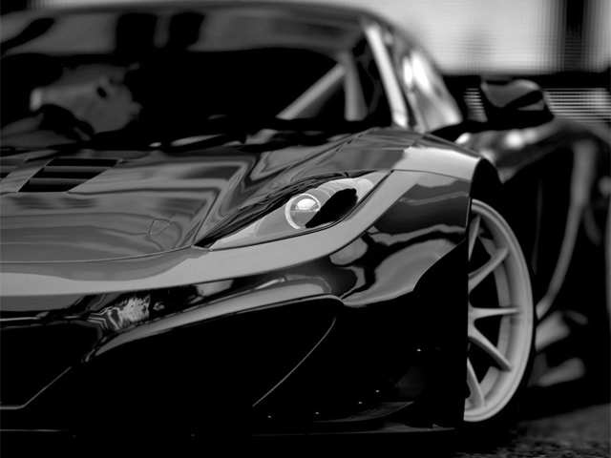
02
MÔ TẢ DỮ LIỆU

Slide 7
MÔ TẢ DỮ LIỆU
STT | Thuộc tính | Kiểu dữ liệu | Diễn giải
1 | Car_logo | Image | Hình ảnh logo của các hãng xe oto
2 | Car_name | String | Tên hãng xe
WEAKNESSES
Dữ liệu khi crawl bao gồm tất cả các hình ảnh có logo của hãng xe bao gồm ảnh chụp xe, ảnh chụp logo xe, ảnh chụp áo của hãng xe,….
Sử dụng 2 thư viện cv2 và shutil để lọc ảnh nhiễu.
Bộ dữ liệu được thu thập bằng thuật toán của các thư viện hỗ trợ bao gồm BeautifulSoup, Selenium và request. Trong đó BeautifulSoup hỗ trợ phân tích cú pháp HTML, Selenium hỗ trợ các tác vụ tương tác với trang web (đọc HTML, cuộn chuột,…), requests giúp get URL của source image.
Dữ liệu khi thu thập được sẽ bị nhiễu vì bao gồm logo của các trang web chứa hình ảnh đó.

Slide 8
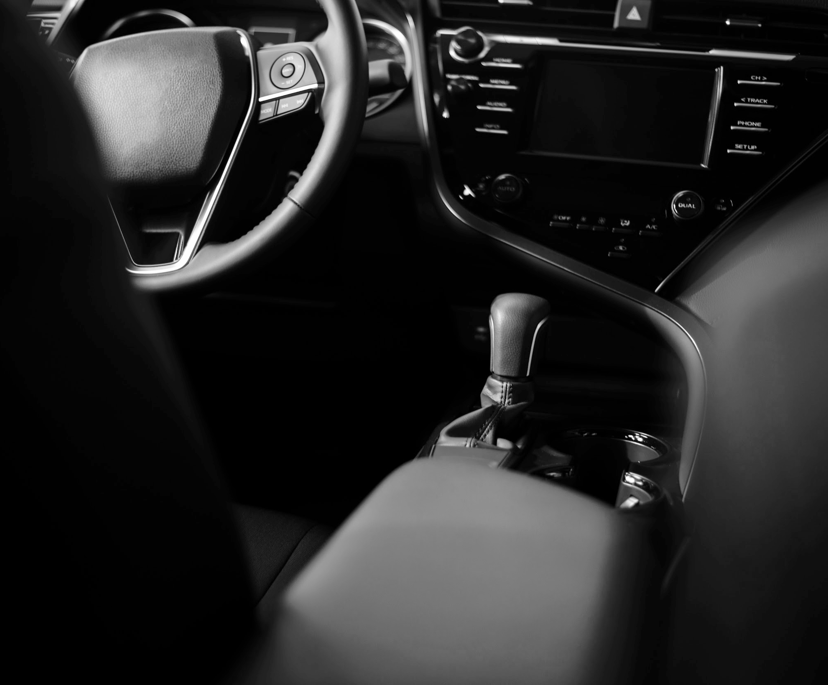
XỬ LÝ DỮ LIỆU
B1: Import các thư viện và module cần thiết như os, numpy, tensorflow, keras, cv2, pandas, sklearn.
B2: Khai báo danh sách các lớp (classes) từ thư mục data_path.
B3: Khởi tạo một danh sách rỗng data_frames để lưu trữ dữ liệu.
B4: Xây dựng đường dẫn tới thư mục hình ảnh của lớp hiện tại.
B5: Đọc hình ảnh bằng OpenCV và gán cho biến img.
B6: Áp dụng hàm detect_logo để phát hiện logo trong hình ảnh.
B7 Thay đổi kích thước hình ảnh thành (224, 224).
B8: Gán nhãn của hình ảnh cho biến label.
B9: Thêm dữ liệu vào danh sách data_frames.
B10: Tạo DataFrame từ danh sách data_frames và gán cho biến data.
B11: Gán dữ liệu hình ảnh vào biến X.
B12: Chuyển đổi nhãn về dạng số bằng LabelEncoder và one-hot encode bằng to_categorical cho biến y.

Slide 9
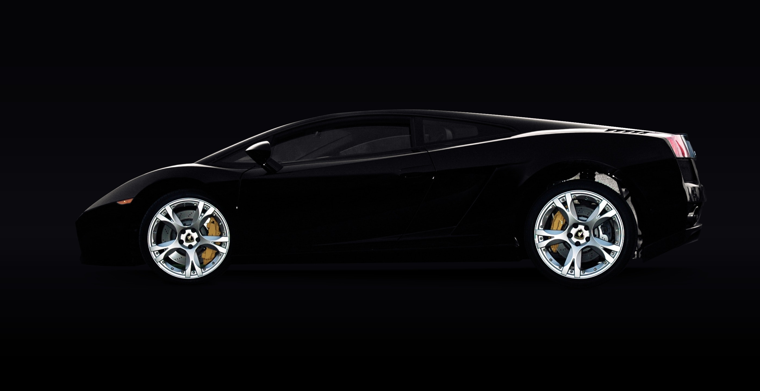
03
HUẤN LUYỆN MÔ HÌNH

Slide 10
QUÁ TRÌNH HUẤN LUYỆN
B1: Tạo một chuỗi xử lý dữ liệu bao gồm rescaling và các phép biến đổi ngẫu nhiên.
B2: Lấy danh sách các layer từ mô hình VGG và gán cho biến vgg_layer_list.
B3: Khởi tạo mô hình tuần tự model và thêm chuỗi xử lý dữ liệu vào đầu mô hình.
B4: Thêm các layer từ VGG vào mô hình.
B5: Đặt các layer của mô hình không được huấn luyện (layer.trainable = False).
B6: Thêm các layer Dense, Activation và Dropout vào mô hình.
B7: Compile mô hình với optimizer là 'Adam', loss function là 'categorical_crossentropy' và metrics là 'accuracy’.
B8: Đặt đường dẫn cho lưu trữ checkpoint.
B9: Tạo một callback ModelCheckpoint để lưu trọng số của mô hình tốt nhất dựa trên độ chính xác trên tập huấn luyện.
B10: Huấn luyện mô hình trên tập huấn luyện (X_train, y_train) với các tham số như batch_size, số epoch và callback được truyền vào.

Slide 11
KẾT QUẢ HUẤN LUYỆN
Total params 46,276,230
Trainable params 26,251,846
Non-trainable params 20,024,384
Loss 1.0353
Accuracy 0.6424

Slide 12
04
KẾT LUẬN

Slide 13
SO SÁNH VỚI CÁC DỰ ÁN TƯƠNG TỰ
Đã hoàn thành
Chưa hoàn thành
Phát triển thêm
Thu thập dữ liệu chưa đủ nhiều cho từng nhãn, các hãng xe không phổ biến chỉ thu thập được khoảng 100 điểm dữ liệu cho mỗi nhãn.
Chưa hiệu quả với những ảnh chứa logo trên xe ở khoảng cách xa và góc ảnh bị nghiêng do chưa trích xuất tốt khu vực chứa logo.
Dự đoán sai nhiều trên những dữ liệu có logo ở trên xe với khoảng cách xa.
Nhận diện ví trị đặt logo trong bức ảnh
Thu thập dữ liệu của 70 hãng xe hơi phổ biến trên thế giới (11027 ảnh)
Tiền xử lý dữ lý dữ liệu với các thao tác: Flip(lật hình), Rotate(xoay hình), Resize.

Slide 14
Ưu điểm
Nhược điểm
Xử lý dữ liệu phức tạp
Mở rộng cho các thương hiệu mới
Độ chính xác thấp
Khả năng nhận diện còn hạn chế
Dữ liệu huấn luyện bị hạn chế

Slide 15

HƯỚNG PHÁT TRIỂN
Xử dụng các mô hình tiên tiến như CNN, RNN
Nhận diện logo từ video, thời gian thực
Thu thập nhiều dữ liệu hơn
Cải thiện độ chính xác của Model

Slide 16
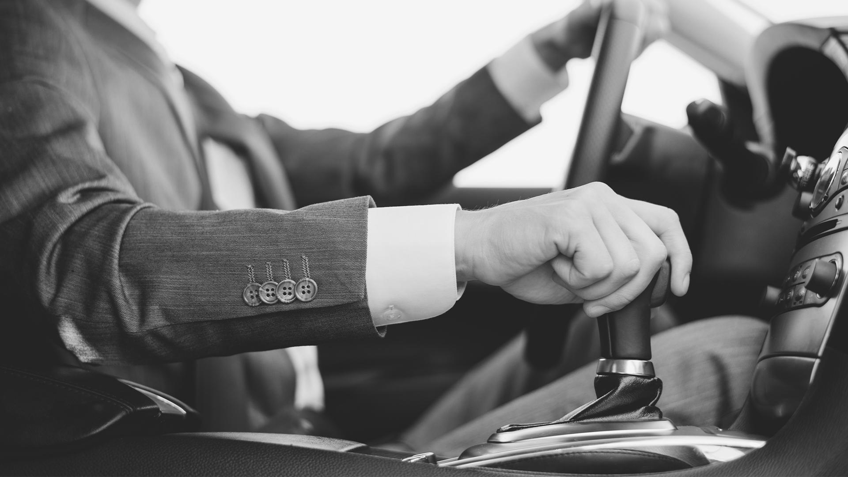
THANK FOR WATCHING

